Slide 1
KĨ THUẬT
Bài 2: Cắt vải theo đường vạch dấu.

Slide 2


Ôn bài cũ
Con hãy nêu những loại vật liệu thường dùng trong khâu, thêu?
Các con hãy gõ thật nhanh đáp án của mình vào khung chat nhé!

Slide 3
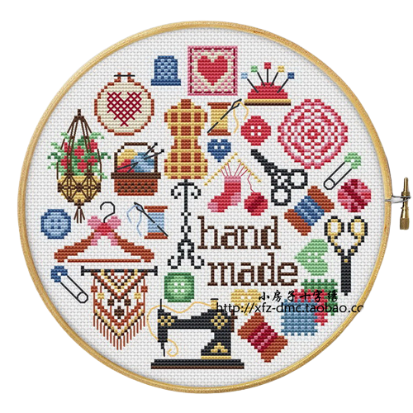
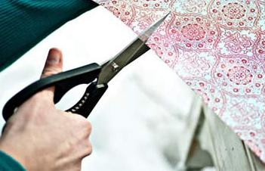
Thứ hai ngày 20 tháng 9 năm 2021
Kĩ thuật
Bài 2: Cắt vải theo đường vạch dấu.

Slide 4
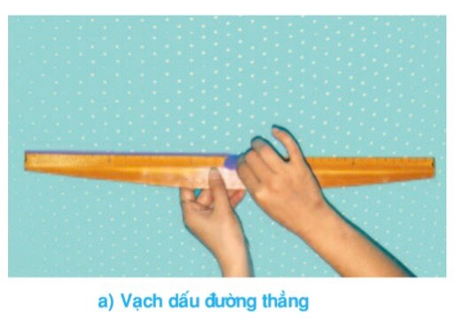
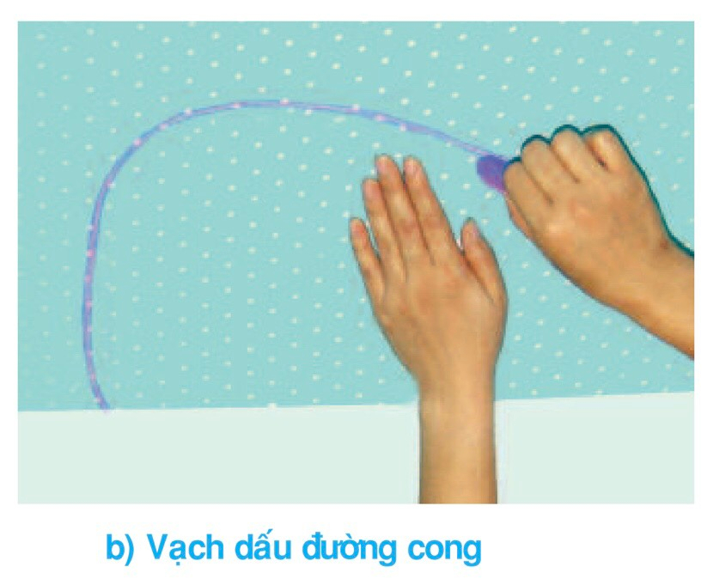
Quan sát, nhận xét mẫu.

Slide 5
Tác dụng của đường vạch dấu trên vải ?
- Vạch dấu là công việc được thực hiện trước khi cắt, khâu,may một sản phẩm. Tuỳ yêu cầu cắt, may,có thể vạch dấu đường thẳng hoặc vạch dấu đường cong.
-Vạch dấu để cắt vải được chính xác, không bị xiên lệch.

Slide 6
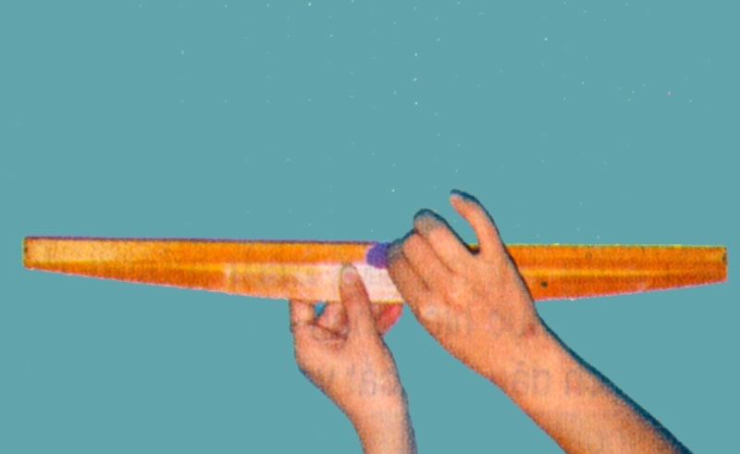
1.Vạch dấu trên vải:
Nêu cách vạch dấu đường thẳng?
+ Đánh dấu hai điểm cách nhau 15 cm trên mảnh vải .
+Dùng thước nối hai điểm lại với nhau để được một đường thẳng.

Slide 7

Nêu cách vạch dấu đường cong?
*Vạch dấu đường
cong phải vuốt phẳng mặt vải.
*Vẽ đường cong
lên vị trí đã định.

Slide 8
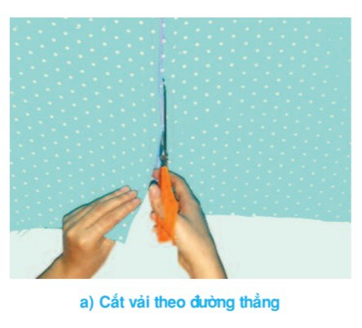
2.Cắt vải theo đường vạch dấu:
Nêu cách cắt vải theo đường thẳng?

Slide 9

Cách cắt vải theo đường thẳng là:
Tay trái giữ vải, tay phải điều khiển kéo cắt vải.Mở rộng và luồn lưỡi kéo nhỏ xuống dưới mảnh vải, đặt chỗ tiếp giáp hai lưỡi kéo đúng vào đầu đường dấu.
Cắt theo đường dấu từng nhát cắt dài, dứt khoát để được đường cắt thẳng.

Slide 10
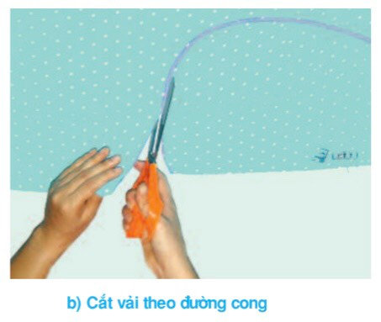
Nêu cách cắt vải theo đường cong?
- Cách đặt vải, giữ vải và cầm kéo cắt giống như cắt theo đường thẳng.
- Cắt từng nhát cắt ngắn, dứt khoát theo đường dấu. Xoay nhẹ vải kết hợp với lượn kéo theo đường cong khi cắt.

Slide 11
Ghi nhớ:
- Trước khi cắt vải phải vạch dấu để cắt cho chính xác. Có thể vạch dấu đường thẳng hoặc vạch dấu đường cong tùy theo mục đích, yêu cầu cắt, khâu,may.
- Cắt vải theo đường vạch dấu được thực hiện theo trình tự: Vạch dấu trên vải và cắt vải theo đường vạch dấu.Khi cắt vải theo đường thẳng phải cắt từng nhát cắt dài, dứt khoát.Còn khi cắt vải theo đường cong phải cắt từng nhát cắt ngắn hơn và xoay vải kết hợp với lượn kéo theo đường cong.

Slide 12
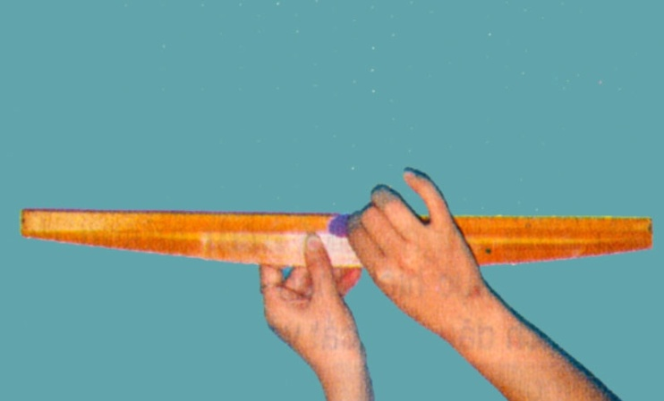



Tranh quy trình:
3.Thực hành :
Vạch dấu đường thẳng.
Vạch dấu đường cong.
Cắt vải theo đường thẳng.
Cắt vải theo đường cong.

Slide 13
4.Đánh giá kết quả học tập.
*Trưng bày sản phẩm.
*Tiêu chuẩn đánh giá sản phẩm:
+ Kẻ, vẽ được các đường vạch dấu thẳng và cong.
+ Cắt theo đúng đường vạch dấu.
+ Đường cắt không bị mấp mô, răng cưa.
+ Hoàn thành đúng thời gian quy định.

Slide 14
Dặn dò
- Thực hiện thao thác xâu chỉ vào kim và vê nút chỉ.
- Thực hành vạch dấu và cắt vải theo đường vạch dấu.
- Chuẩn bị vật liệu và dụng cụ cho bài sau

Slide 15
Goodbye

